Slide 1
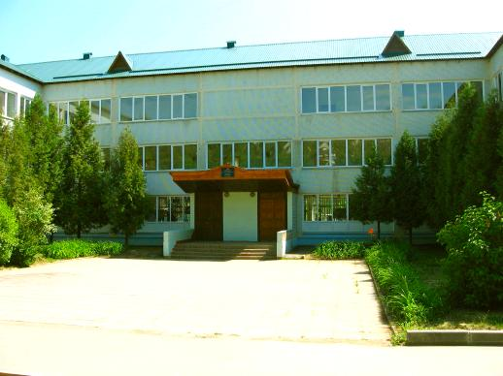
УРОК МАТЕМАТИКИ 4 «Г» МОУ Лицей г.Истры

Slide 3
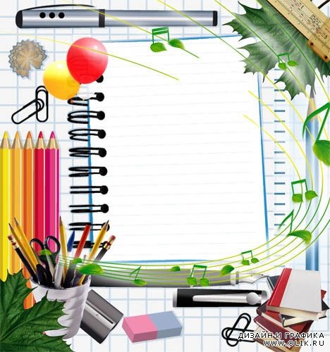
Свет солнца в ладони возьму И к сердцу я приложу. И станет вокруг всё добрее, Нежнее, светлее, милее.

Slide 4
В жизни много интересного, Но пока нам неизвестного. Будем думать и считать! И о многом узнавать.

Slide 5
?

Slide 6
3*9
24:4
7*8
9*2
45:5
5*7
6*5

Slide 7
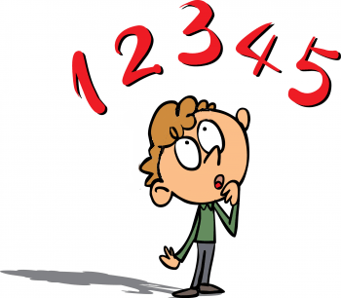
6, 9, 18, 27, 30, 35, 56

Slide 9
1) 2)
3) 4)
?
?
?
?
?

Slide 10
?
9
4
?
?
8
3

Slide 11
Я доволен своей работой на уроке.
Работал хорошо, но мог бы лучше.
Испытывал трудности.

Slide 12
В жизни много интересного, Но пока нам неизвестного. Будем думать и считать! И о многом узнавать.

